Slide 1

Государственный университет управления
Российский университет дружбы народов
Лабараторная
работа №1
Адхамжонов Ж. И. НФИбд-02-20
РУДН

Slide 2



Цель работы
Целью данной работы является приобретение практических навыков установки операционной системы на виртуальную машину, настройки минимально необходимых для дальнейшей работы сервисов.

Slide 3
Задачи лабораторной работы
Получить следующую информацию:
1. Версия ядра Linux (Linux version).
2. Частота процессора (Detected Mhz processor).
3. Модель процессора (CPU0).
4. Объем доступной оперативной памяти (Memory available).
5. Тип обнаруженного гипервизора (Hypervisor detected).
6. Тип файловой системы корневого раздела.
7. Последовательность монтирования файловых систем.

Slide 4
Ход работы
1. Установил Virtual Box и диск CentOS 7 DVD.iso
2. Начал настраивать их и создал ОС CentOS с помощью виртуальной машины Virtual box
3. Настроил новую ОС по всем параметрам, указанным в заданиях лабораторной работы.
4. Начал выполнять домашнее задание в терминале и получил всю необходимую информацию(см.рис.ниже)

Slide 5
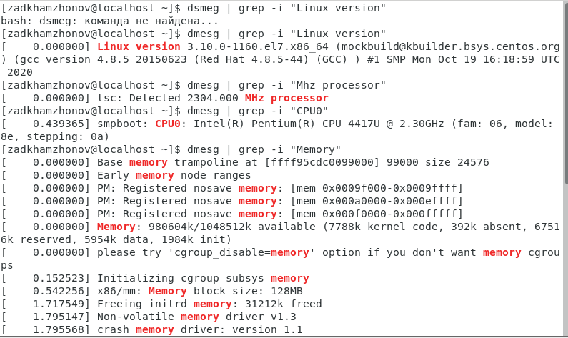

Slide 6
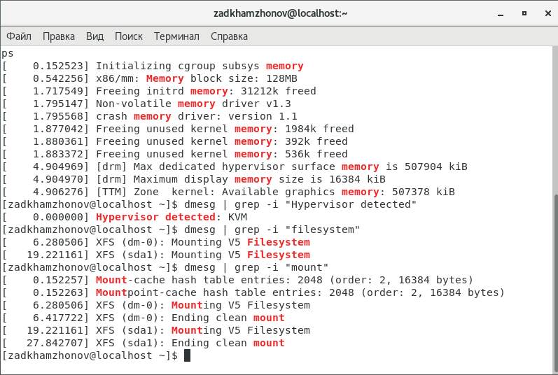

Slide 7
Вывод
Я приобрел практические навыки установки операционной системы на виртуальную машину, настройки минимально необходимых для дальнейшей работы сервисов.
Также получил информацию(которую требовалось)

Slide 8


Контакты:
1032205438@pfur.ru
8

